Slide 1

MongoDB
Môn: Cơ sở dữ liệu nâng cao
Giảng viên: Lương Trần Hy Hiến
Nhóm: 69
Cơ sở dữ liệu mã nguồn mở NoSQL

Slide 2
Nội Dung
1
Giới thiệu MongoDB
2
Ưu điểm và nhược điểm
3
Truy vấn trong MongoDB
4
Demo truy vấn với MongoDB

Slide 3
MongoDB là gì ?
Tổng quan:
  MongoDB là một trong những cơ sở dữ liệu(CSDL) mã nguồn mở NoSql phố biến được việt bằng C++, hỗ trợ đa nền tảng, có thể chạy trên Window, Linux, Mac,...Nó hỗ trợ hầu hết các ngôn ngữ lập trình phổ biến như C#, Java, PHP, Javascript,...và các môi trường phát triển khác nhau.
  MongoDB là cơ sở dữ liệu hướng tài liệu, lưu trữ document dưới dạng JSON với schema hoạt động rất linh hoạt.

Slide 4
MongoDB là gì ?
SQL và MongoDB
SQL | MongoDB
Table | Collection
Row | Document
Column | Field
Joins | Embeded document,linking
Primary key | Primary key

Slide 5
Đoạn code MongoDB:
    {
    "_id": "_id",
    "name": "name",
    "price": "price",
    "status": "status",
    "gallery": [
    {"image_path": "image_path"},
    {"image_path": "image_path2"},
    ]
    }

Slide 6
MongoDB là gì ?
MongoDB hỗ trợ các kiểu dữ liệu:
Chuỗi: Đây là kiểu dữ liệu được sử dụng phổ biến nhất để lưu giữ dữ liệu. Chuỗi trong MongoDB phải là UTF-8 hợp lệ.
Số nguyên: Kiểu dữ liệu này được sử dụng để lưu một giá trị số. Số nguyên có thể là 32 bit hoặc 64 bit phụ thuộc vào Server của bạn.
Boolean: Kiểu dữ liệu này được sử dụng để lưu giữ một giá trị Boolean (true/false).
Double: Kiểu dữ liệu này được sử dụng để lưu các giá trị số thực dấu chấm động.
Min/ Max keys: Kiểu dữ liệu này được sử dụng để so sánh một giá trị với các phần tử BSON thấp nhất và cao nhất.
Mảng: Kiểu dữ liệu này được sử dụng để lưu giữ các mảng hoặc danh sách hoặc nhiều giá trị vào trong một key.
Timestamp: Đánh dấu thời điểm một Document được sửa đổi hoặc được thêm vào.
Object: Kiểu dữ liệu này được sử dụng cho các Document được nhúng vào.
Null: Kiểu dữ liệu này được sử dụng để lưu một giá trị Null.
Symbol: Kiểu dữ liệu này được sử dụng giống như một chuỗi
Date : Kiểu dữ liệu này được sử dụng để lưu giữ date và time hiện tại trong định dạng UNIX time.
Object ID: Kiểu dữ liệu này được sử dụng để lưu giữ ID của Document.
Binary data: Kiểu dữ liệu này được sử dụng để lưu giữ dữ liệu nhị phân.
Code: Kiểu dữ liệu này được sử dụng để lưu giữ JavaScrip code vào trong Document.
Regular expression: Kiểu dữ liệu này được sử dụng để lưu giữ Regular Expresion.

Slide 7
Ưu và nhược điểm
Như đã biết, RDBMS (hệ quản trị cơ sở dữ liệu quan hệ) lưu trữ dữ liệu dưới dạng bảng và sử dụng ngôn ngữ truy vấn cấu trúc (SQL) để truy vấn.
Nhưng trong MongoDB dữ liệu được lưu trữ dưới dạng tài liệu thay vì các bảng. Ta có thể thay đổi cấu trúc các bản ghi(document trong MongoDB) đơn giản chỉ cần thêm mới các trường hoặc xóa các trường có sẵn.

Slide 8

Ưu và nhược điểm
Dựa trên khả năng sử dụng dữ liệu có sẵn, MongoDB giúp trình bày các quan hệ thứ bậc, để lưu trữ mảng và các cấu trúc phức tạp khác một cách dễ dàng.
MongoDB cung cấp hiệu suất cao, tính sẵn có cao và dễ dàng mở rộng.

Slide 9
Ưu và nhược điểm
Nhìn chung, MongoDB có những ưu điểm và nhược điểm:
Ưu điểm:
MongoDB là phần mềm mã nguồn mở nên có cộng đồng hỗ trợ rất lớn.
Tốc độc truy vấn(find, update, insert, delete) của MongoDB nhanh hơn hẳn RDBMS.
Dữ liệu linh hoạt: không bị bó buộc về số lượng field, kiểu dữ liệu,...

Slide 10
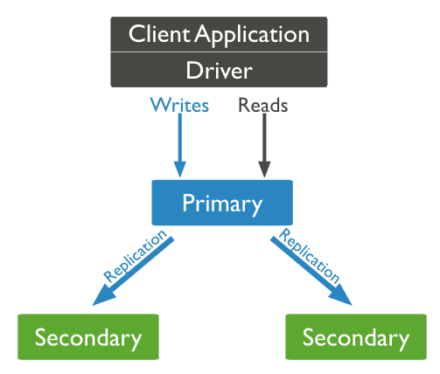
Ưu và nhược điểm
Ưu điểm:
MongoDB là một Rich Query Language: nó có sẵn các method để thực hiện create, read, update, delete dữ liệu
Tính sẵn có: MongoDB hỗ trợ replica set nhằm đảm bảo việc sao lưu và khôi phục dữ liệu.
*Mô hình replica set

Slide 11
Ưu và nhược điểm
Nhược điểm:
MongoDB không có tính ràng buộc như RDBMS nên dễ làm sai dữ liệu, cần tính cẩn thận cao.
Sử dụng nhiều bộ nhớ: dữ liệu lưu dưới dạng key-value nên key sẽ bị lặp lại. Không hỗ trợ join nên sẽ bị thừa dữ liệu.

Slide 12

Sử dụng MongoDB
MongoDB dùng trong các hệ thống:
Hệ thống realtime yêu cầu phản hồi nhanh
Các hệ thống bigdata yêu cầu truy vấn nhanh
Các hệ thống có tần suất write/insert lớn
Sử dụng làm SearchEngine

Slide 13
Truy Vấn Trong MongoDB
Câu Lệnh | SQL | MongoDB
Create Table/Collection | CREATE TABLE people (id MEDIUMINT NOT NULL AUTO_INCREMENT, user_id Varchar(30), age Number, status char(1), PRIMARY KEY (id)) | db.people.insertOne({User_id: “abc123”, Age: 55, Status: “A”})
Drop Table/Collection | DROP TABLE people | dp.people.drop()
Insert records into table/collection | INSERT INTO people(user_id, age, status) VALUES ("bcd001", 45, "A") | db.people.insertOne( { user_id: "bcd001", age: 45, status: "A" })
Select | SELECT * FROM people | dp.people.find()
 | SELECT id,user_id, status FROM people | SELECT id,user_id, status FROM people
 | SELECT * FROM people WHERE status = "A" | db.people.find( { status: "A" } )

Slide 14
Truy Vấn Trong MongoDB
Câu Lệnh | SQL | MongoDB
Update records | UPDATE people SET status = "C" WHERE age > 25 | UPDATE people SET status = "C" WHERE age > 25
 | UPDATE people SET age = age + 3 WHERE status = "A" | db.people.updateMany( { status: "A" } , { $inc: { age: 3 } } )
Delete records | DELETE FROM people WHERE status = "D" | db.people.deleteMany( { status: "D" } )
 | DELETE FROM people | db.people.deleteMany({})

Slide 15


Demo truy vấn với MongoDB
Công cụ xây dựng demo quản lý quán cà phê với MongoDB
  Visual Studio 2017: Tạo môi trường demo bằng Web App sử dụng ASP.NET MVC
  Robo3T: Quản lý MongoDB

Slide 16
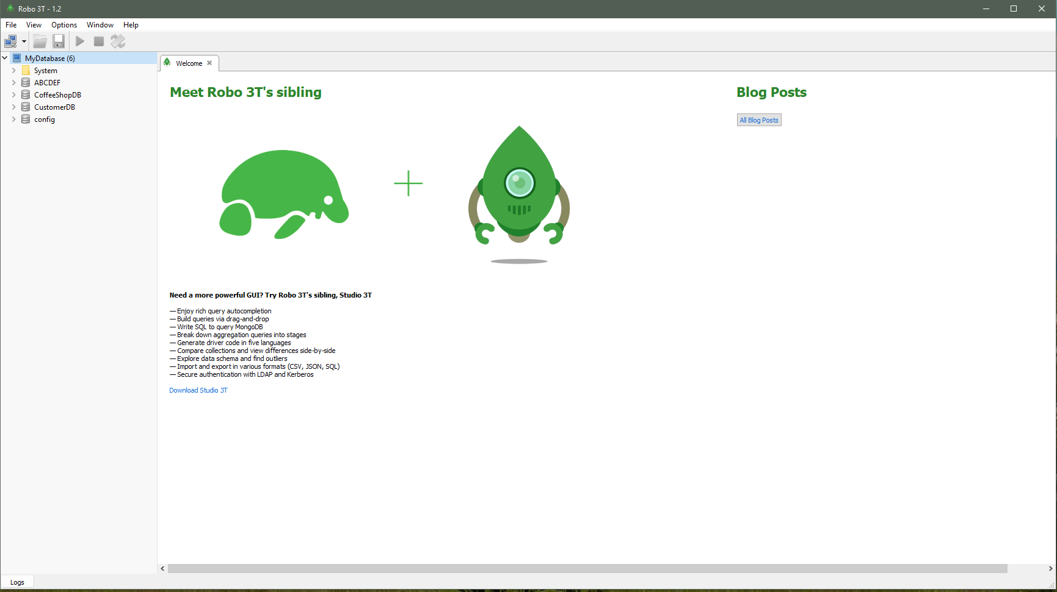
Demo truy vấn với MongoDB
Giao diện chính của Robo3T

Slide 17
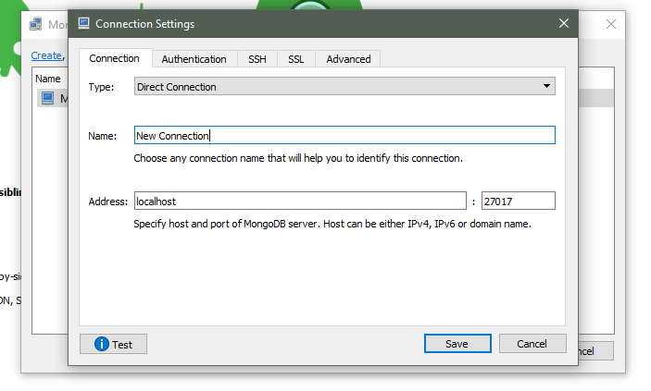
Demo truy vấn với MongoDB
Tạo kết nối trong Robo3T
Đặt tên cho connection và chú ý trường Address để có thể kết nối vào ASP.NET MVC

Slide 18
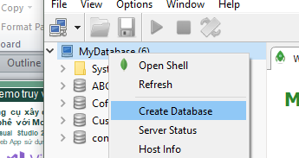
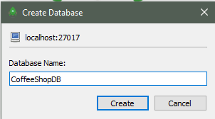
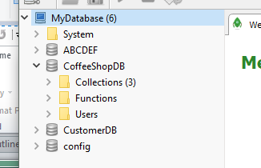
Demo truy vấn với MongoDB
Tạo database CoffeeShopDB

Slide 19
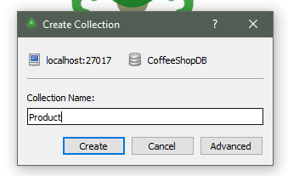
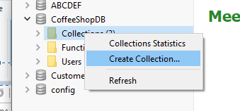
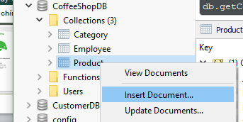
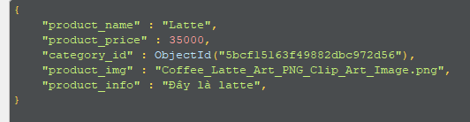
Demo truy vấn với MongoDB
Tạo các Collection và Insert dữ liệu

Slide 20
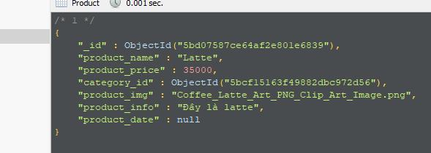
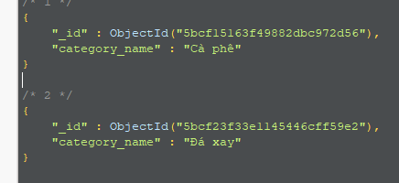
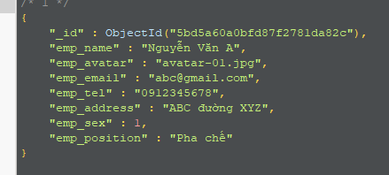
Demo truy vấn với MongoDB
Dữ liệu của các Collection sử dụng trong demo
Product
Category
Employee

Slide 21
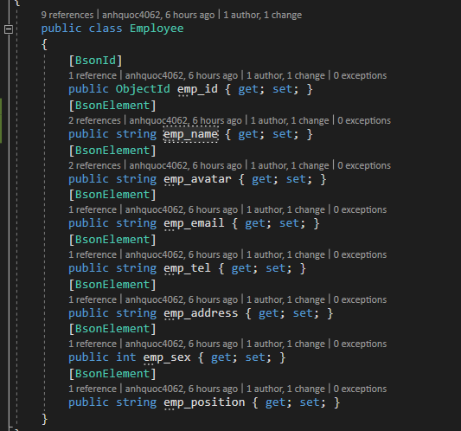
Demo truy vấn với MongoDB
Tạo Class Model gắn với các thuộc tính của MongoDB

Slide 22
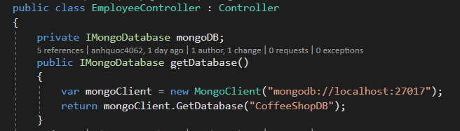
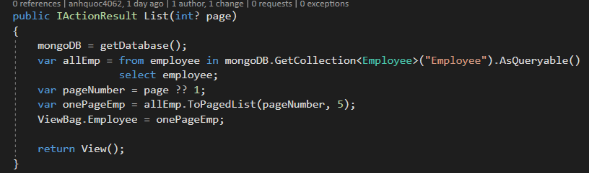
Demo truy vấn với MongoDB
Thiết lập chuỗi kết nối cơ sở dữ liệu trong Controller và gọi hàm xuất danh sách

Slide 23
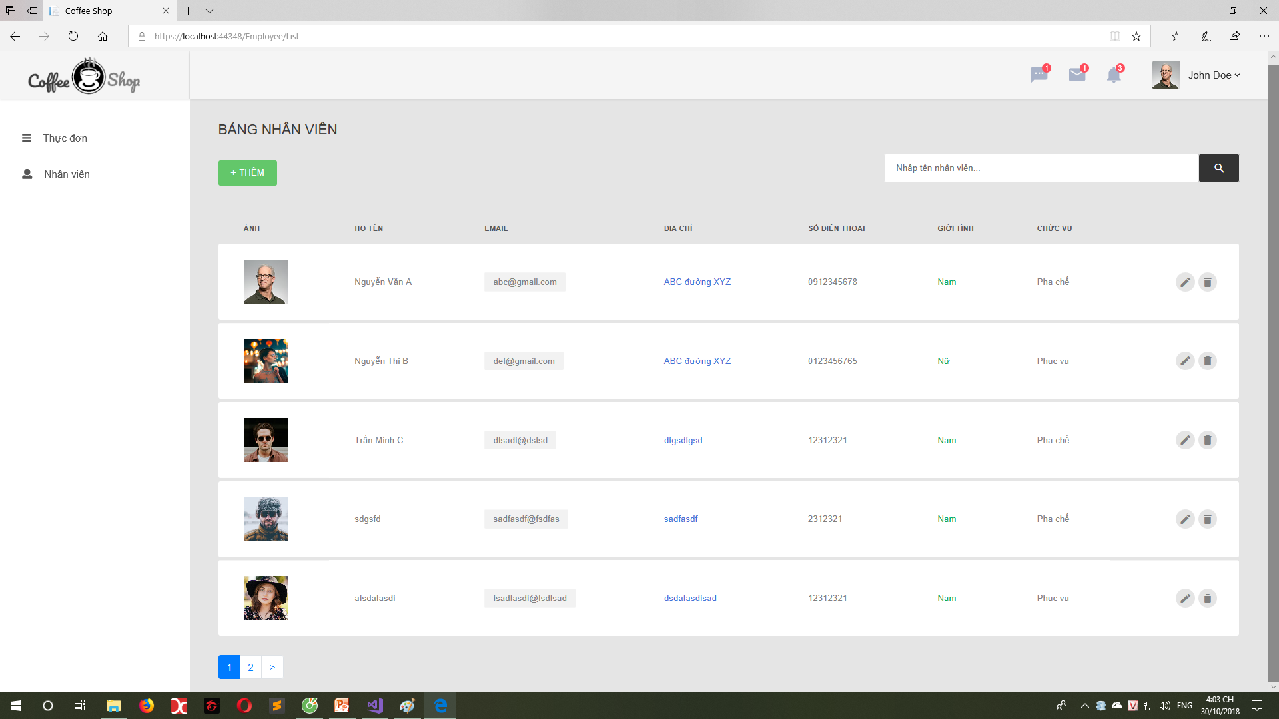
Demo truy vấn với MongoDB
Giao diện chính của demo sau khi được đổ cơ sở dữ liệu

Slide 24
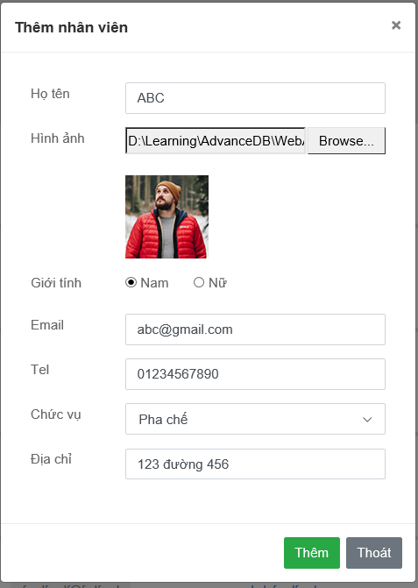
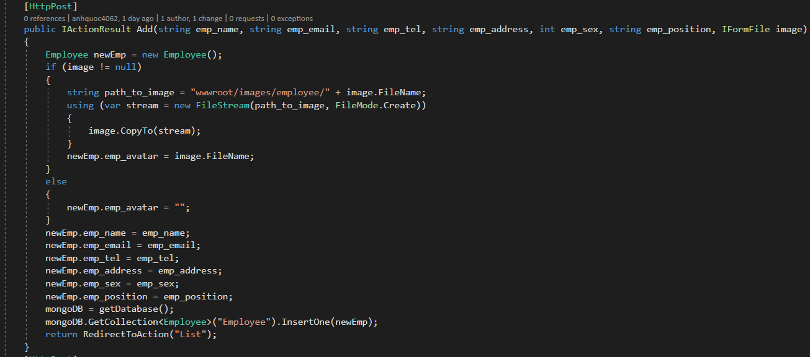
Demo truy vấn với MongoDB
Tạo form thêm nhân viên và post dữ liệu về phương thức Add() trong Controller

Slide 25
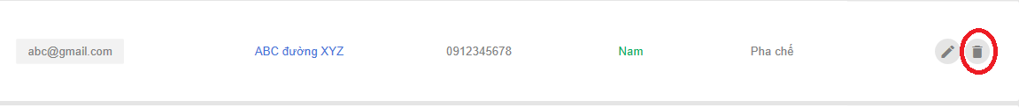
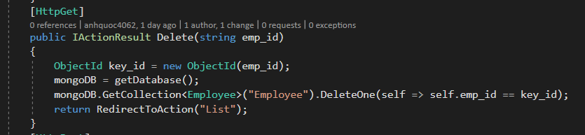
Demo truy vấn với MongoDB
Tạo Button để gọi về phương thức Remove() trong Controller

Slide 26
Demo truy vấn với MongoDB
Tạo Button để gọi về phương thức Remove() trong Controller

Slide 27
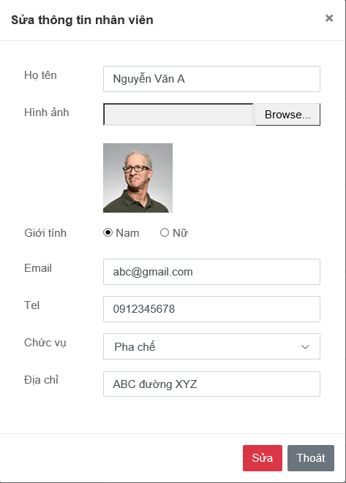
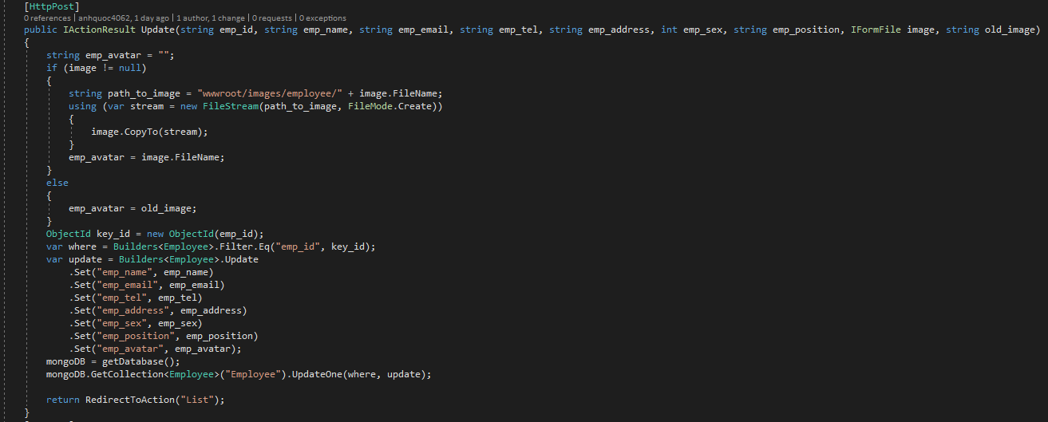
Demo truy vấn với MongoDB
Tạo form sửa nhân viên và post dữ liệu về phương thức Update() trong Controller

Slide 28

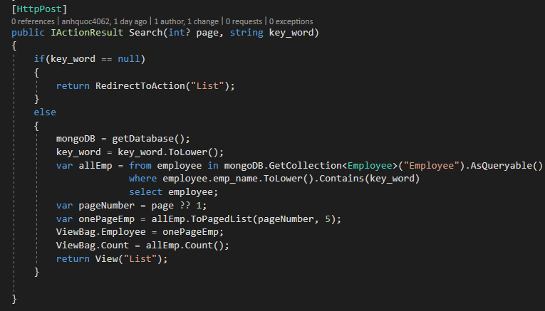
Demo truy vấn với MongoDB
Tạo form tìm kiếm và post dữ liệu về phương thức Search() trong Controller

Slide 29
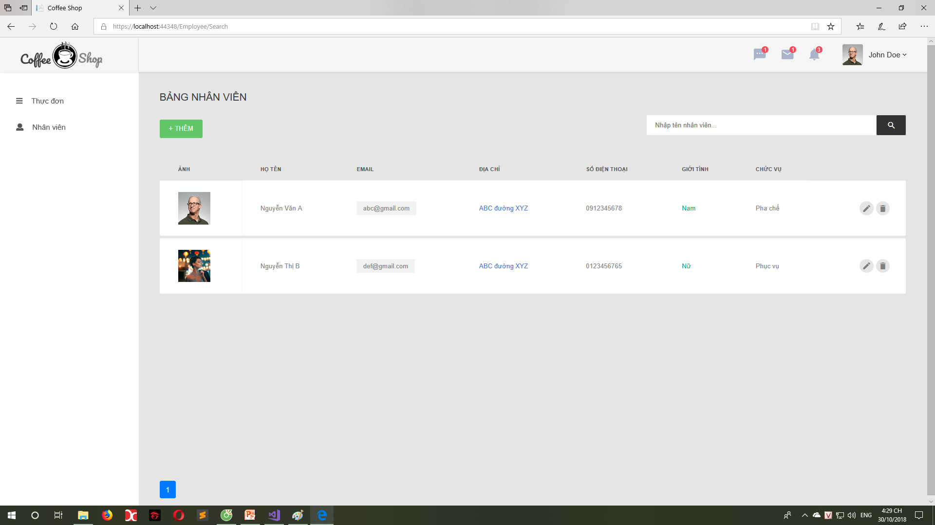
Demo truy vấn với MongoDB
Dữ liệu được trả về sau khi tìm kiếm

